Slide 1
Az egyház szerepe a középkori művelődésben és a mindennapokban

Slide 2
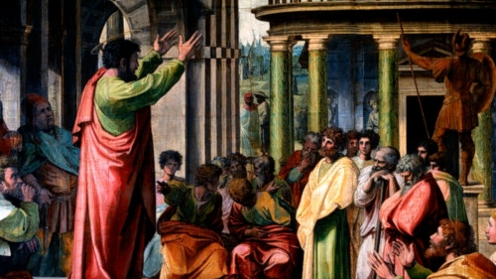
Előzmények
A Nyugatrómai Birodalom után germán királyságok jöttek létre, ahol kezdetben a pogány hitvilág volt elterjedt.
A hittérítő papok hatására és erőszakkal Európa áttért a kereszténységre.

Slide 3
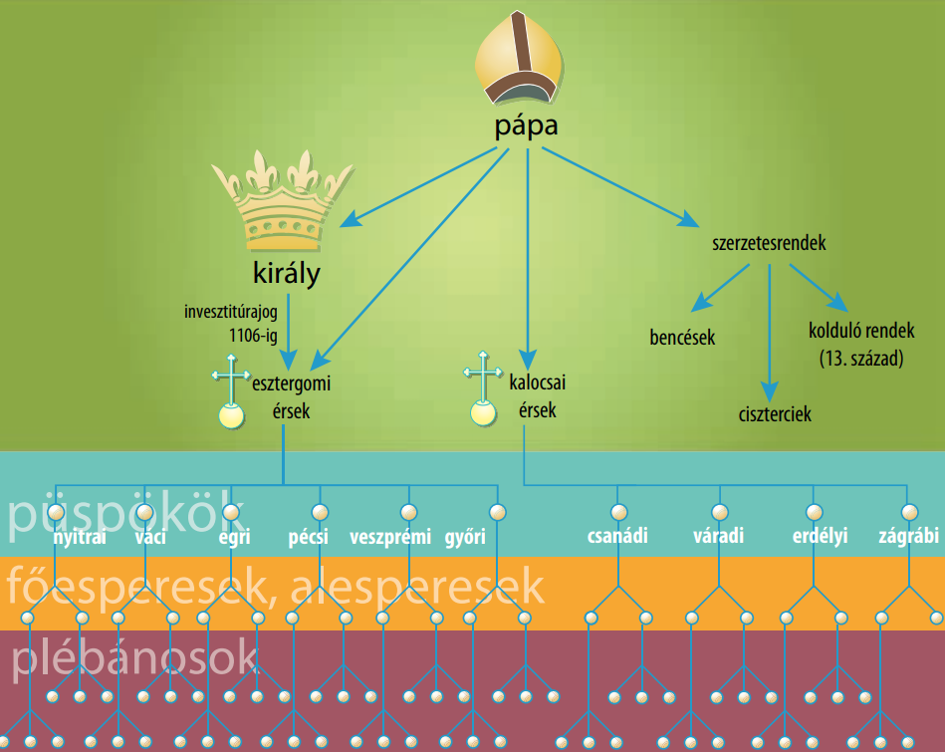
Az egyház jellemzése
Templomok építése földesurak által; jobbágyok tizedadót fizettek az egyháznak.
Vasárnaponként kötelező mise; munkamentes napok.
Hierarchia: plébánosok, főpapok, pápa.
Szerzetesek életmódja: kolostorok, munka és imádság.
Tudás elérhetősége csak papoknak.
Egyházi bíróságok; szentek és eretnekek.
Az egyház hierarchiája
a középkori Magyarországon

Slide 4
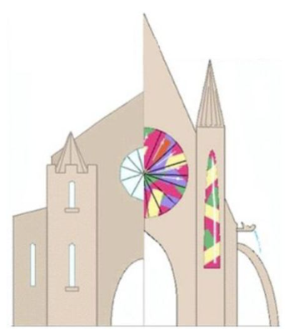
Az egyház művészete
Román és gótikus stílusok jellemzik az építészetet.
Román:
Vaskos falak
Védelmi funkció
Gótika:
Pompásabb
Díszes üvegablakok
Magas tornyok
Zenében is jelentős hatása: gregorián énekstílus.
A romantikus és a gótikus
stílus összehasonlítása

Slide 5
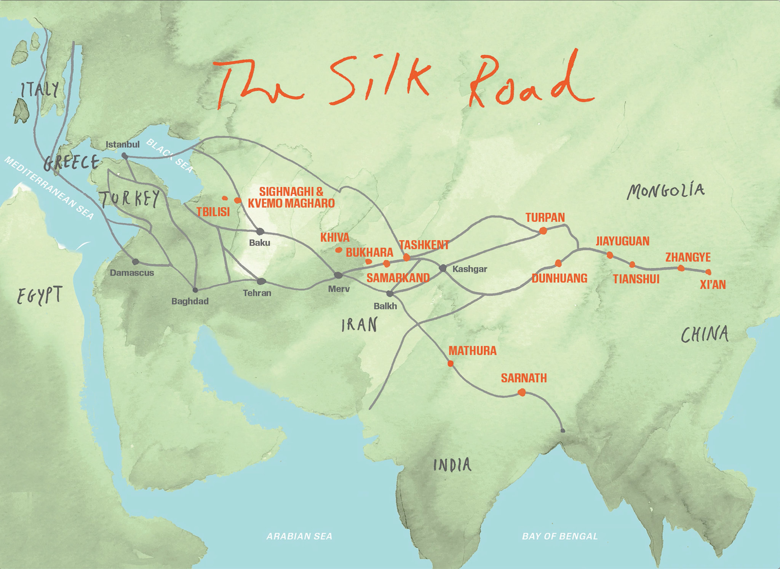
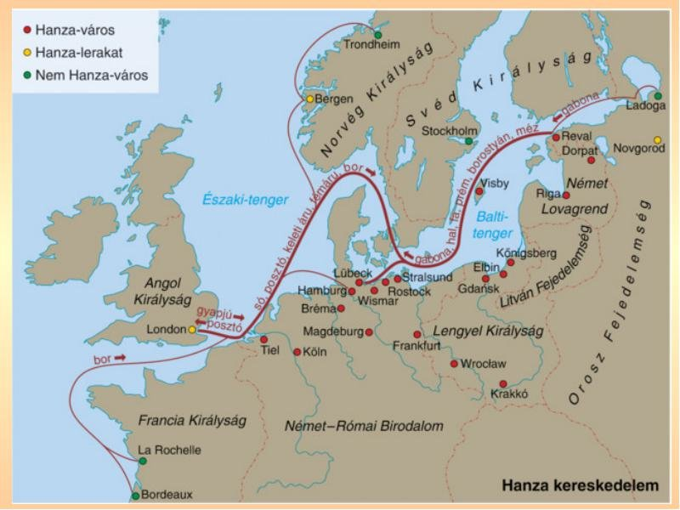
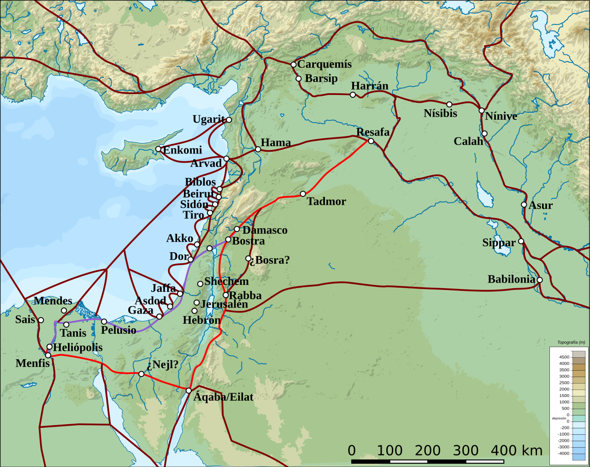
A középkori kereskedelem
Selyemút
Távoli kereskedelem: Kínából és más távoli helyekről portékák szállítása hosszú úton.
Vásárok a városokban, vasárnapokon.
Árumegállító jogok:
Városok szabják meg az árakat.
Hanza kereskedelem
Levantei útvonal

